Slide 1
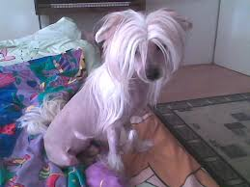
♥ Penninan koira ♥
Nimi: Pernilla
Ikä: 11 vuotta
Rotu: Kiinanharja koira

Slide 2
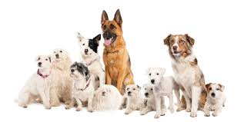
♥ Tietoa koirista ♥
Koiraa pitää ruokkia päivittäin.
Sitä pitää ulkoiluttaa.
Koira on uskollinen ystävä.
Kun aiot hankkia koiran etkä tiedä minkä rotuisen hankit, niin Kennelliitossa on rotu testi, jonka avulla tiedät mikä rotu sopii sinulle parhaiten.
Koira voi elää 15: vuotiaaksi.

Slide 3
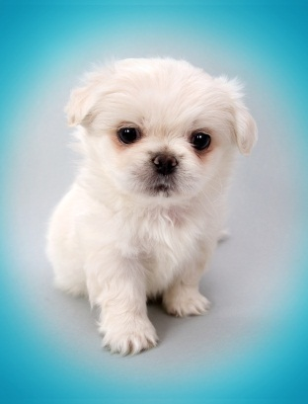
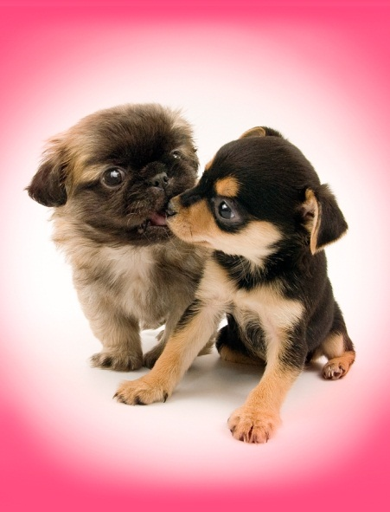
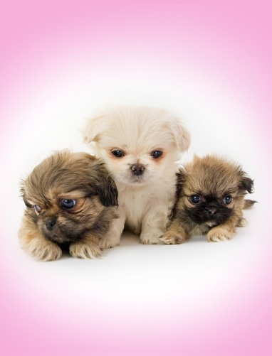
Pennut
Narttu koira voi saada 3-5 pentua.
Pennut voidaan myydä kun ne ovat 1-2 kuukauden ikäisiä.
Pennut kaipaavat paljon huomiota.

